Slide 1
GREENPEACE
Di Atena Bartoli e Irene Bombardieri

Slide 2

IL SUO LOGO :
Il logo rappresenta una mano che regge il pianeta .

Slide 3
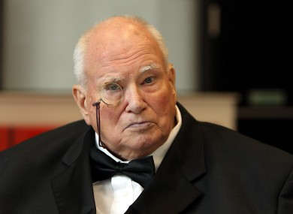
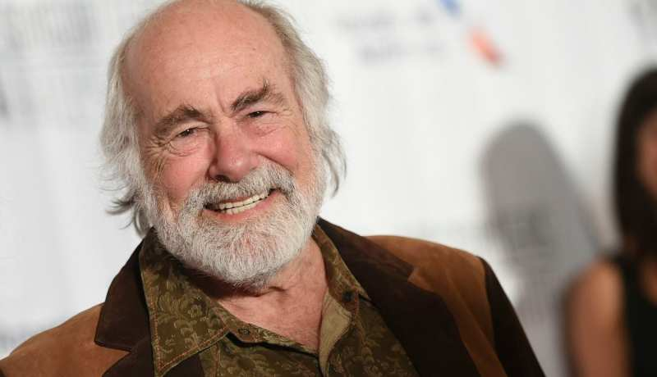
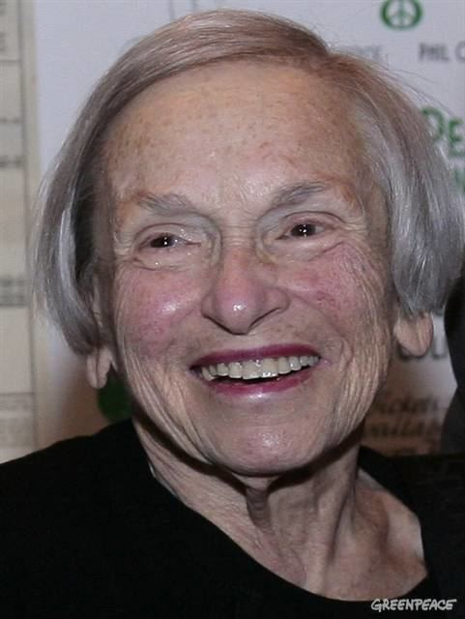
STORIA DELL’ORGANIZZAZIONE DI GREENPEACE :
Greenpeace è un’organizzazione non governativa
E’ stata fondata nel 1971 a Vancouver, da Patrick Moore,Robert Hunter e Dorothy Stowe

Slide 4
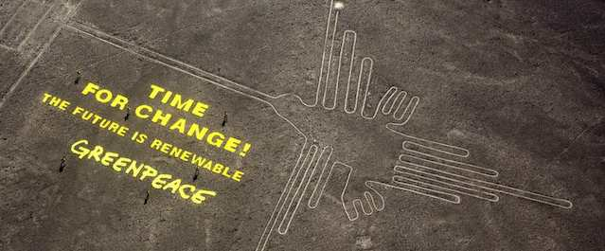
I SCOPI DI QUESTA ORGANIZZAZIONE :
Greenpeace è famosa per le sue azioni dirette per l’ambiente, difesa delle balene e dell’ambiente in generale

Slide 5
LA SUA SEDE:
La sede di Greenpeace si trova ad Amsterdam
Nel mondo sono presenti 41 sedi
Le organizzazioni sono finanziate da oltre 2,8 milioni di donatori, non accetta fondi da governi, grandi aziende e politici perché si ritiene indipendente

